Slide 1
クラウドにおけるVM内コンテナを用いた低コストで迅速な自動障害復旧
名城大学理工学部情報工学科
鈴木研究室
鈴木洸太

Slide 2
文献情報
論文名：クラウドにおけるVM内コンテナを用いた低コストで迅速な自動障害復旧
出典：
発行日：2018年2月28日
著者：森川 智紀†，光来 健一†

Slide 3
研究背景（1）
近年，様々なサービスの提供にクラウド環境を活用することが増えている
http://www.soumu.go.jp/johotsusintokei/statistics/statistics05.html

Slide 4
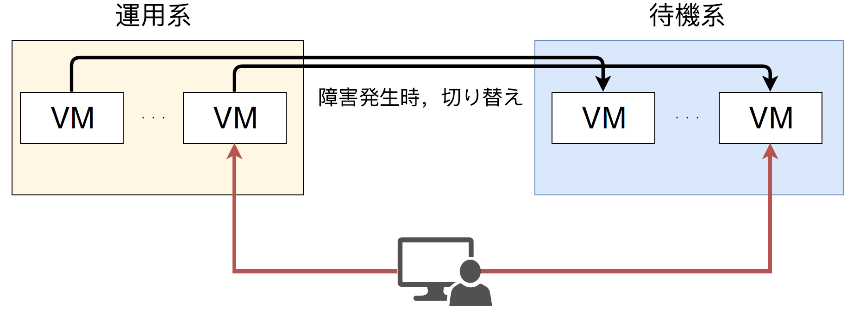
研究背景（2）
アクティブ・スタンバイ方式
システムを運用系，待機系に分け運用系に障害が発生した場合，待機系に切り替え復旧を行う
待機系の状態から，ウォームスタンバイ，コールドスタンバイがある
VM:Virtual Machine

Slide 5
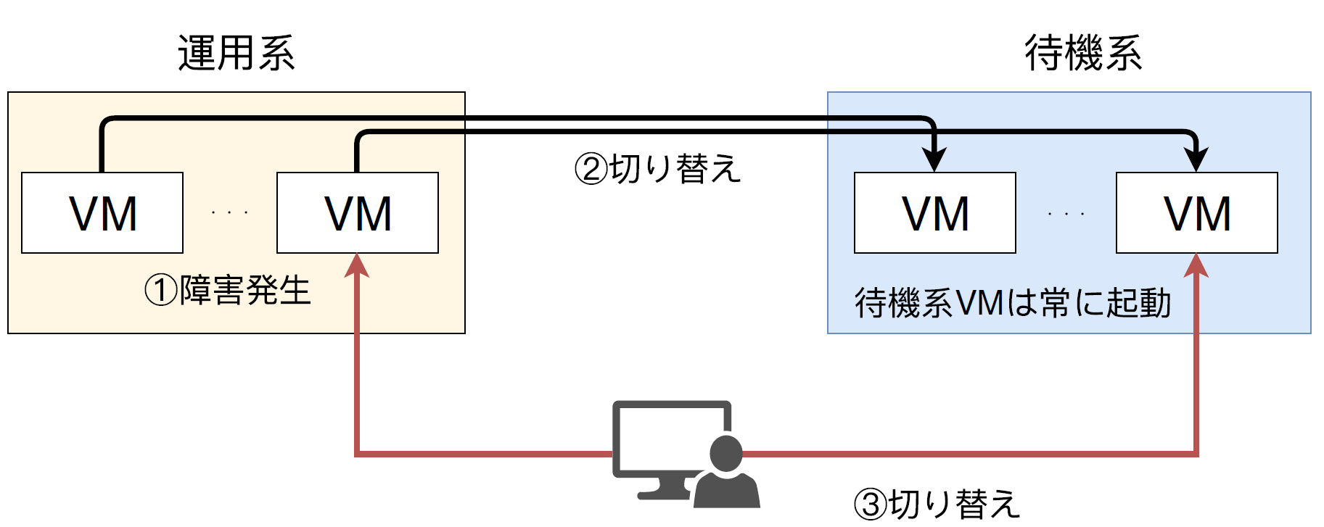
研究背景（3）
ウォームスタンバイの問題点
待機系を常時動作する必要があるため，コストがかかる

Slide 6
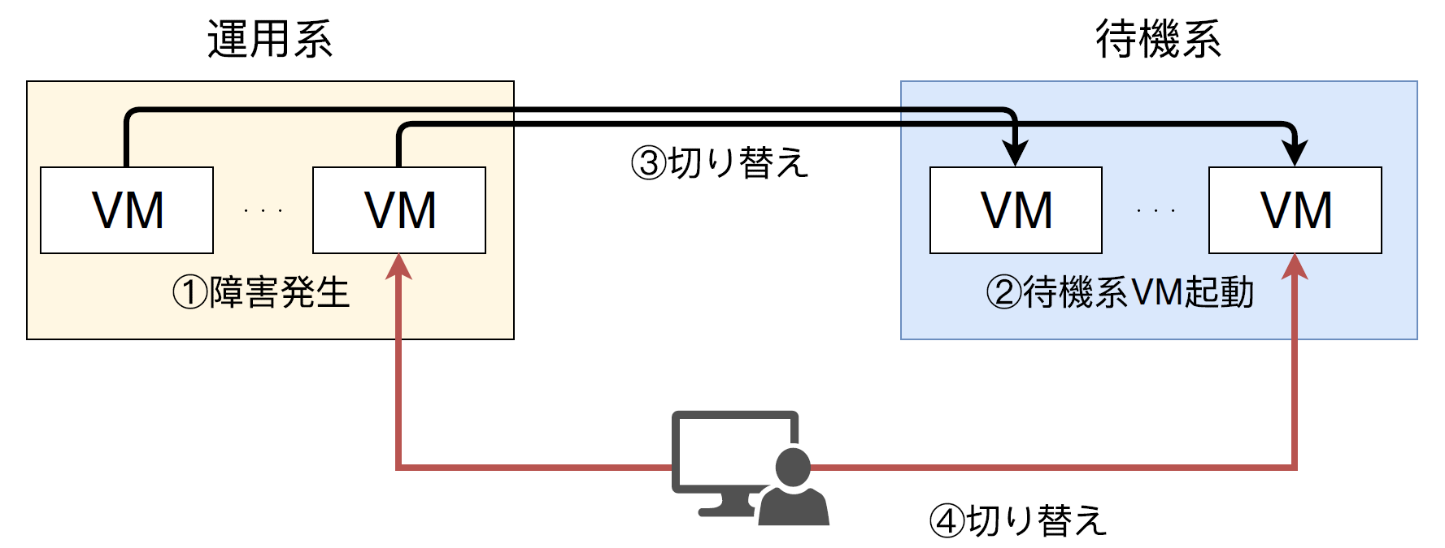
研究背景（4）
コールドスタンバイの問題点
復旧時間が長くなる

Slide 7
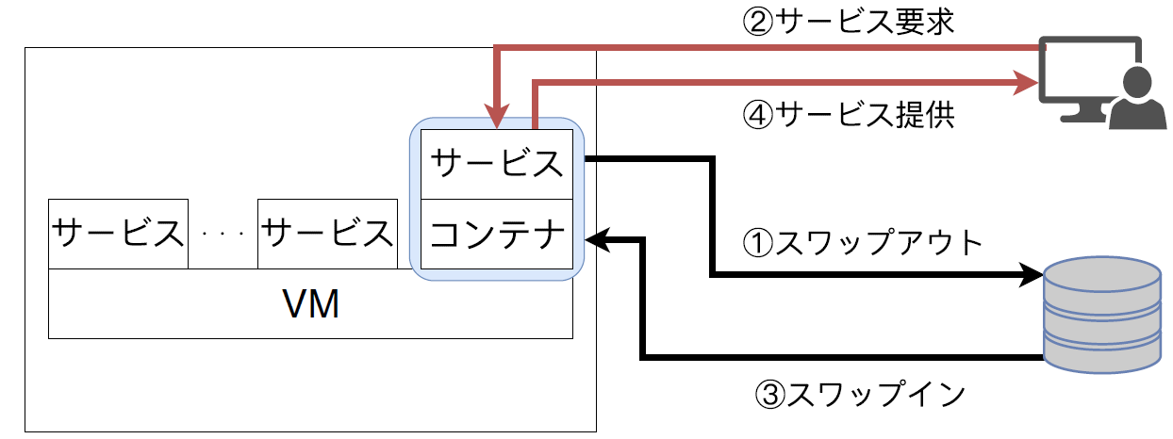
関連研究（1）
Picocenter
長期間実行されるが，ほとんど使用されないサービスをVM内コンテナを用いて実行する
サービスの要求があるまでは，コンテナごとストレージに退避させる

Slide 8
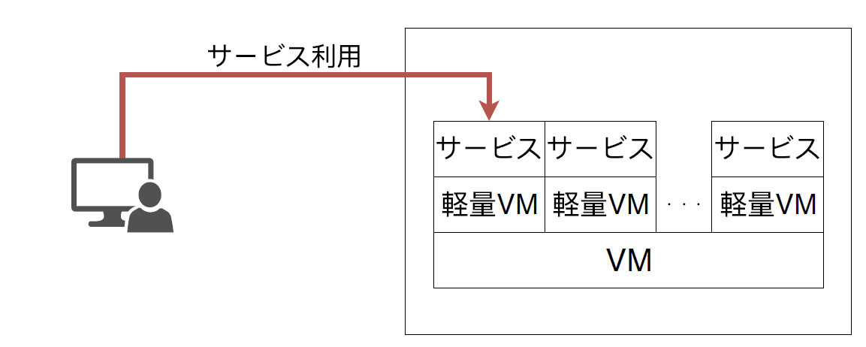
関連研究（2）
FlexCapsule
VM内で複数の軽量化したVMを用いてサービスを提供する
VM内でVMを利用するため，オーバヘッドが大きい

Slide 9
研究目的
待機系の状態 | コスト | 復旧の速さ
ウォームスタンバイ | 高い | 速い
コールドスタンバイ | 低い | 遅い
コストと復旧の速さがトレードオフに

Slide 10
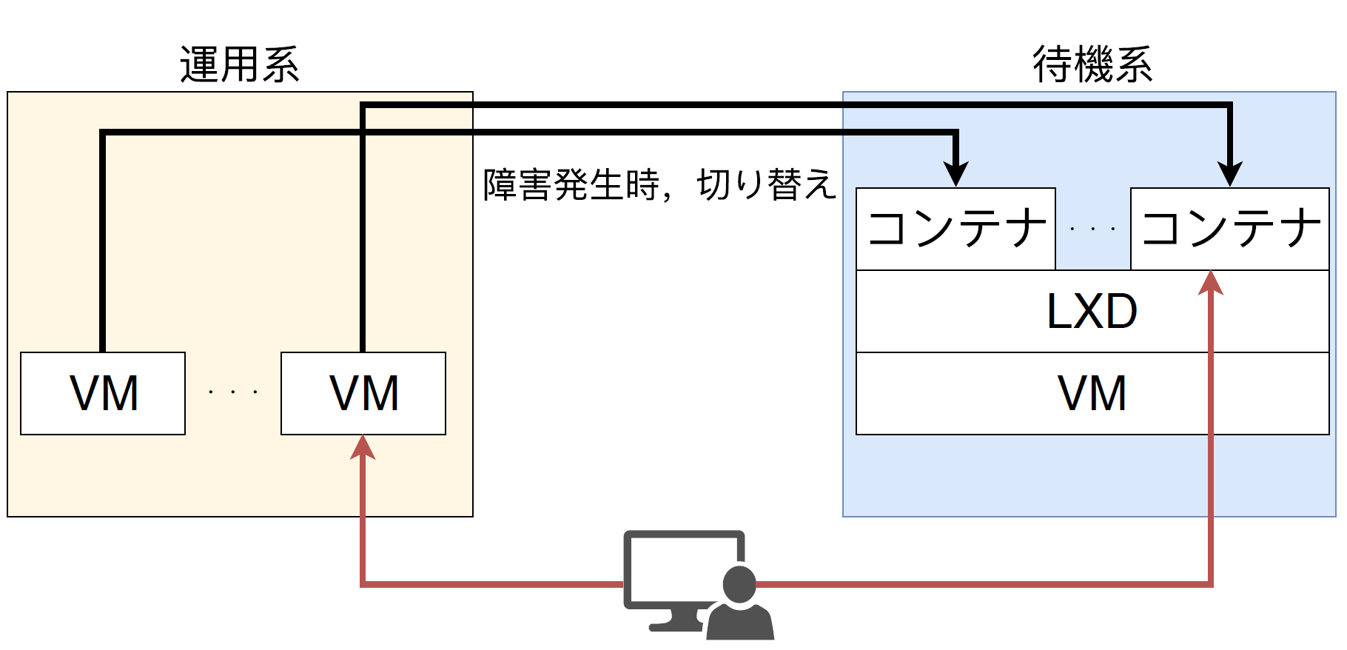
提案システム概要（1）
VCRecovery
VMとコンテナを用いて低コストかつ，高速な復旧を行えるシステム

Slide 11
提案システム概要（2）
コンテナの利用
仮想実行環境であるコンテナはVMと比較して軽量
コンテナを提供するシステムはライブマイグレーションが可能であるLXDを利用
障害対策のコスト
待機系のVM1台分で済む
障害検知・復旧
libvirt-snmpとZabbixを利用

Slide 12
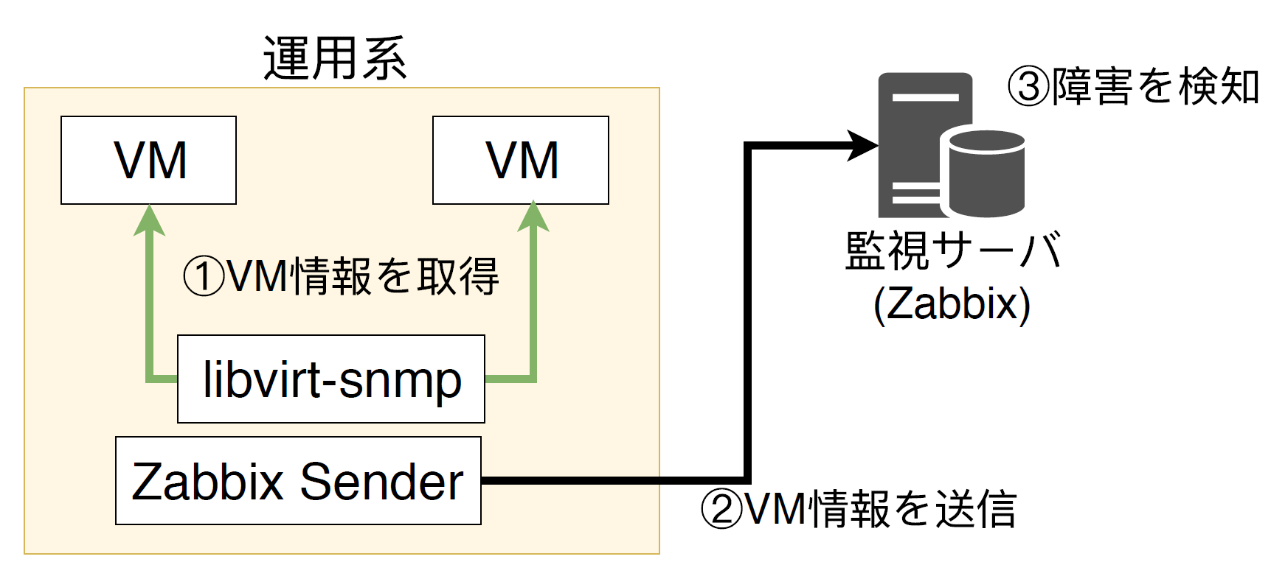
障害検知（1）
libvirt-snmpを用いてVMのCPU使用量を5秒間隔で取得する
取得したCPU使用量と5秒前のCPU使用量の差分からCPU使用率を算出
求めたCPU使用率をZabbix Senderを利用してZabbixサーバに送信
VM内システムの過負荷状態，異常停止を検出

Slide 13
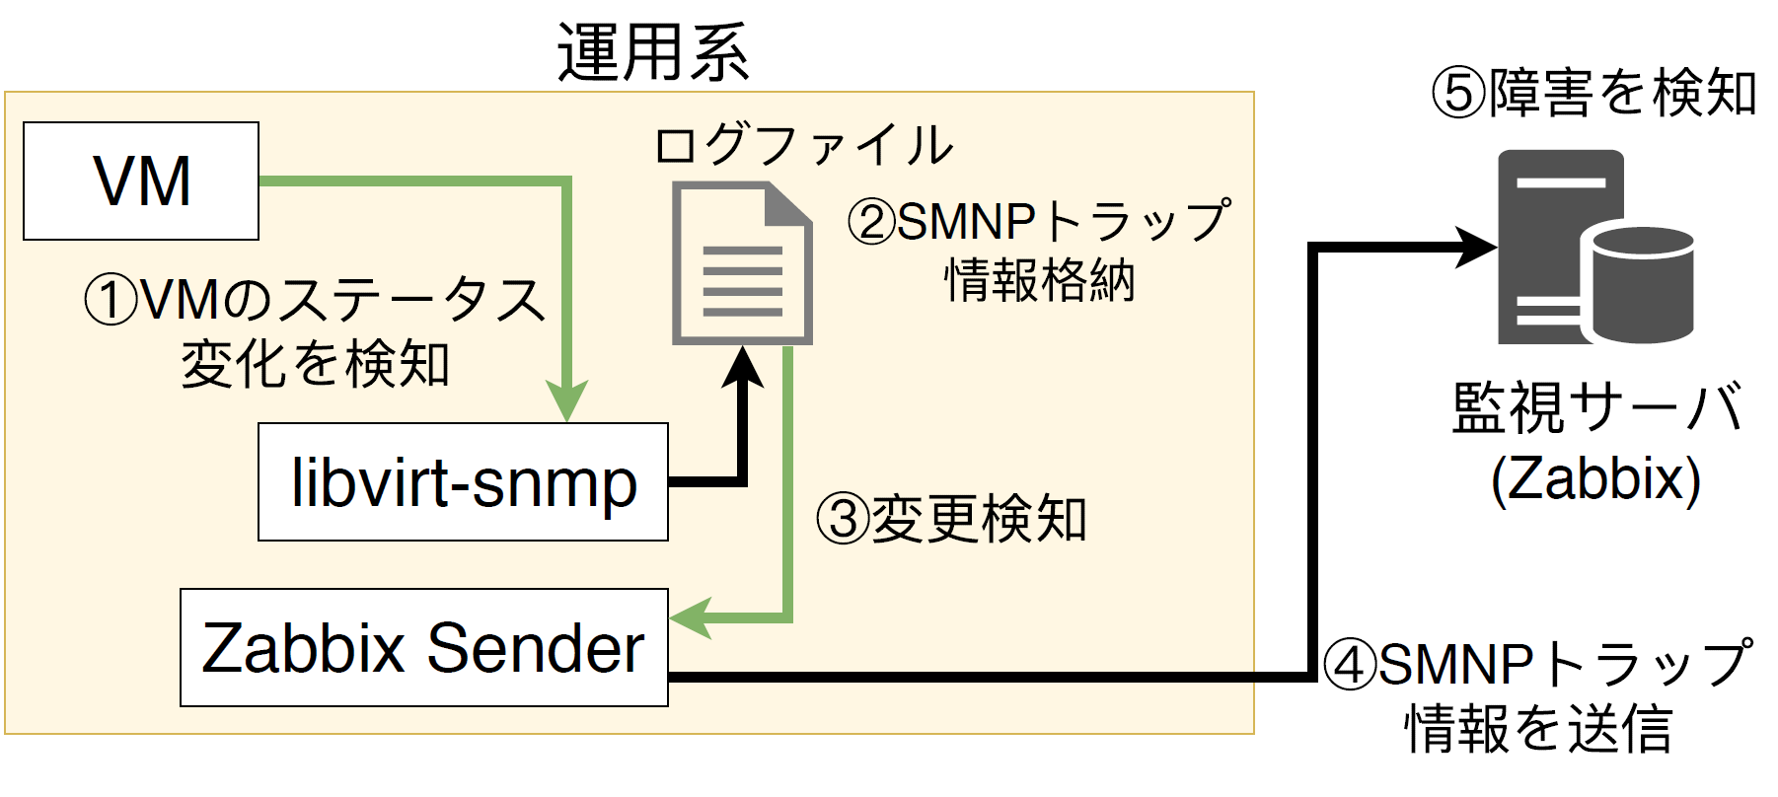
障害検知（2）
libvirt-snmpはVMのステータスが変化するとSNMPトラップを発行
ZabbixサーバにSNMPトラップの情報を送信
VMの状態変化が「shutoff」の場合にVMがクラッシュしたことを検知

Slide 14
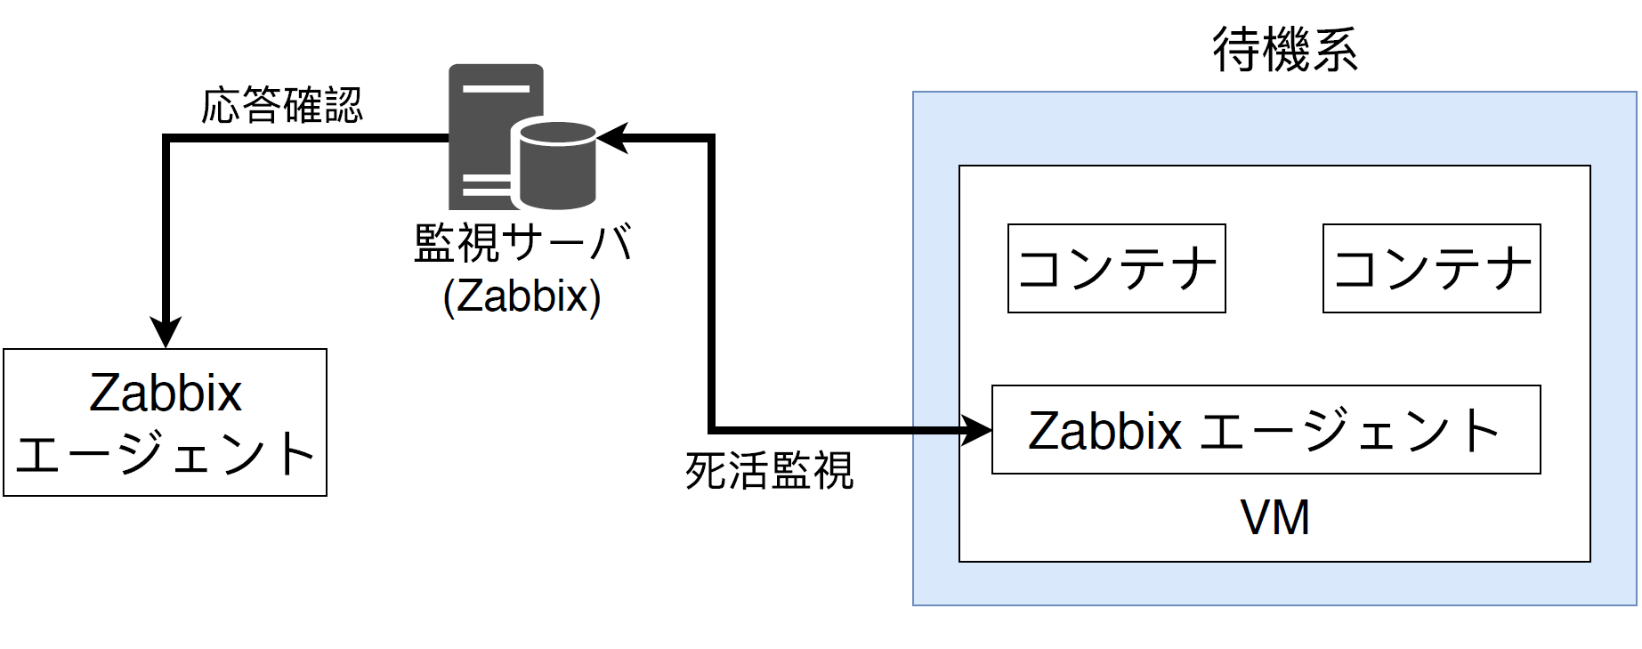
障害検知（3）
ZabbixサーバとZabbbixエージェント間で死活監視を行う
一定期間Zabbixエージェントから応答がない場合，ホストに障害が発生していると判断

Slide 15
障害検知（4）
特定のクラウド内のZabbixエージェントからの応答がない場合，クラウドに障害が発生していると判断

Slide 16
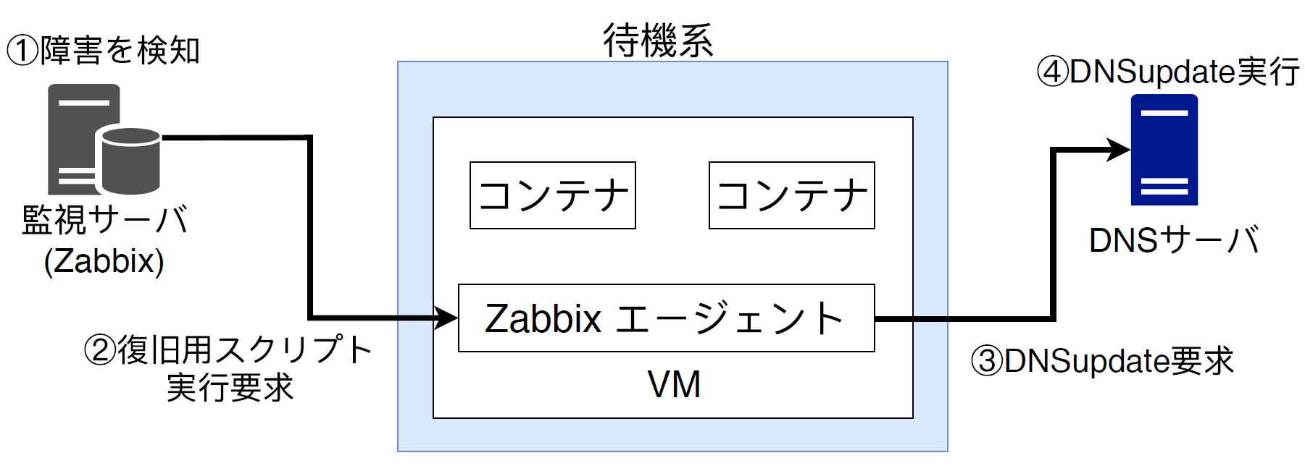
障害復旧
ZabbixとLXD，ダイナミックDNSを利用

